Slide 1
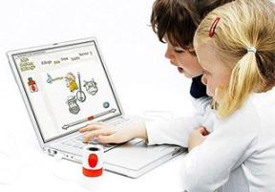
ИКТ по английскому языку
во внеурочной деятельности
как элемент реализации ФГОС НОО

Slide 2
Организация внеурочной деятельности
должна обеспечивать учет
индивидуальных особенностей и потребностей обучающихся

Slide 3
Задачи внеурочной деятельности с использованием ИКТ
- обеспечить личностное развитие-сформированность
мотивации к обучению и познанию,
готовность и способность к саморазвитию ;
- обеспечить предметные результаты освоения ООП;
- сформировать метапредметные результаты:
освоение обучающимися УУД
(познавательные, регулятивные и коммуникативные),
в том числе использование ИКТ
для решения коммуникативных и познавательных задач.

Slide 4
создание благоприятных условий для накопления опыта
коллективной жизни, навыков сотрудничества;
формирование потребности в продуктивной деятельности ;
развитие познавательного интереса;
- организация свободного времени учащихся
В основе ФГОС лежит системно-деятельностный подход

Slide 5
Материально-техническое
и информационное оснащение образовательного процесса
должно обеспечивать возможность обучающимся
создавать и использовать информацию (в том числе запись и обработка изображений и звука, выступления с аудио-, видеосопровождением и графическим сопровождением);
получать информацию различными способами (поиск информации в сети Интернет и др.);
обрабатывать материалы и информациию с использованием технологических инструментов;
размещать свои материалы и работы в информационной среде образовательного учреждения;
общение в сети Интернет
ФГОС п. IV- 25

Slide 6
Средства информационно - коммуникационных технологий
аппаратные
(компьютер ,принтер, сканер, фотоаппарат, видеокамера, интерактивная указка и др.)
программные
(электронные учебники, тренажеры, тестовые среды,
информационные сайты,
поисковые системы Интернета и т.д.).

Slide 7
Во внеурочной деятельности по обучению английского языка
используем ИКТ как средство
- для самообразования,
как иллюстративное средство,
- для организации языковой практики
как средство общения
для подготовки учащихся к итоговой аттестации
для выполнения учебно-исследовательских работ
подготовки языковых конкурсов
- проведении внеклассных мероприятий по английскому языку

Slide 8
Вне школы (самостоятельная работа)
выполнение домашних заданий
с помощью обучающих компьютерных программ УМК;
- подготовка электронных презентаций для иллюстрации
устных сообщений;
- SMS на английском языке;
электронные письма (одноклассникам и друзьям);
выполнение он-лайн тестов;
- сетевое общение ВКонтакте

Slide 9
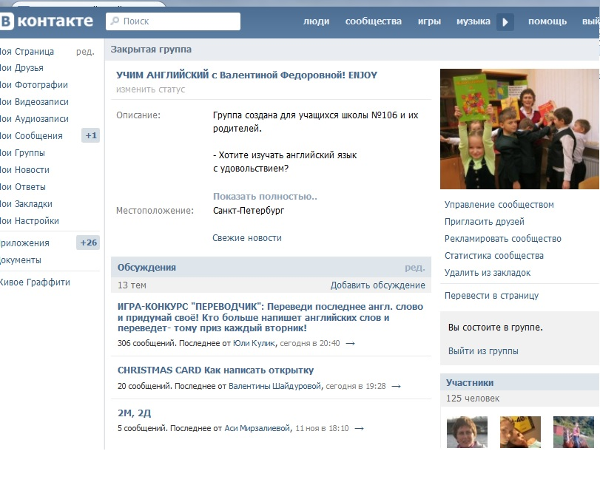

Slide 10
Вконтакте : для общения и самообразования
- видеофильмы на английском языке;
фотоальбомы * достопримечательности
* плакаты с грамматичскими правилами
* словари в картинках
* интересные фотофакты из жизни британцев
* LOL ( Lots of Laugh)
* фотографии из школьной жизни
- аудиозаписи песен, учебных программ (в т.ч. для родителей)
- лента для публикации новостей, объявлений;
- обсуждения : для родителей и для школьников
CHRISTMAS CARD Как написать открытку
ИГРА-КОНКУРС "ПЕРЕВОДЧИК
КАЛЕНДАРЬ ПРАЗДНИКОВ ВЕЛИКОБРИТАНИИ
- Funny Stories
Самые красивые слова английского языка
- Советы БИЛЛа ГЕЙТСа для подростков

Slide 11
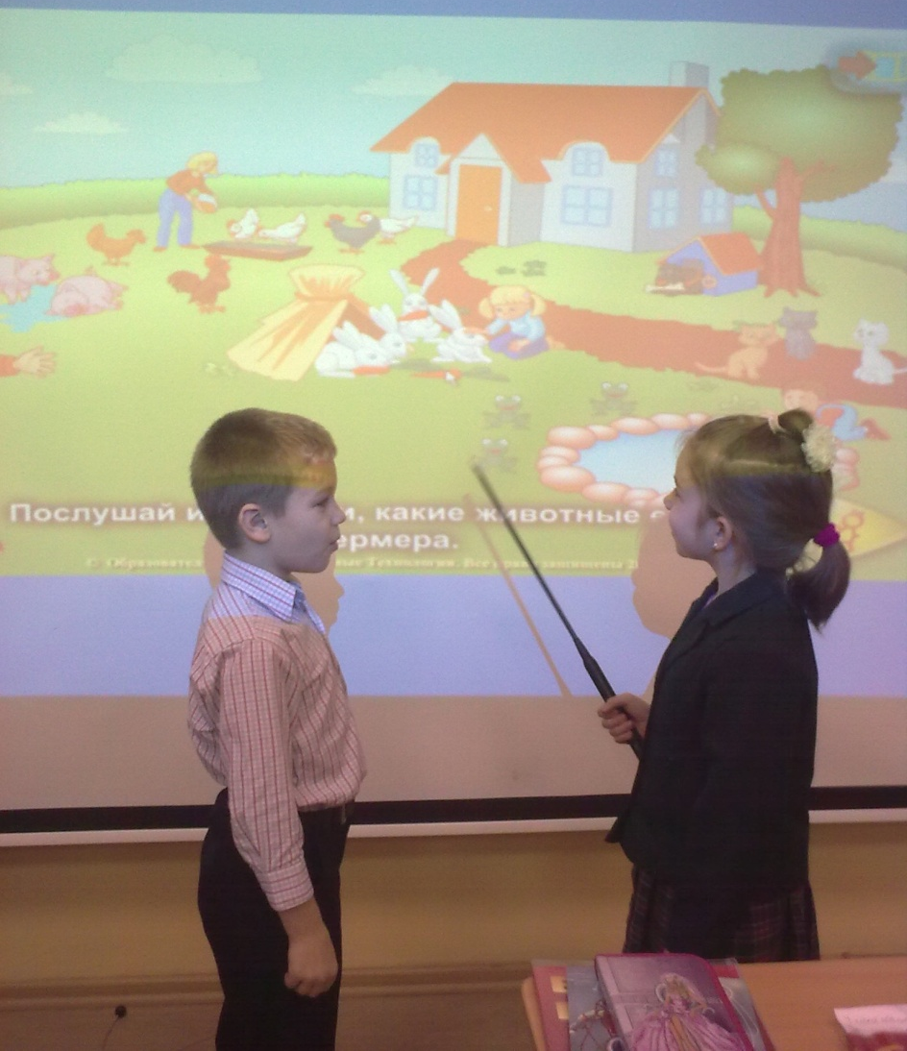
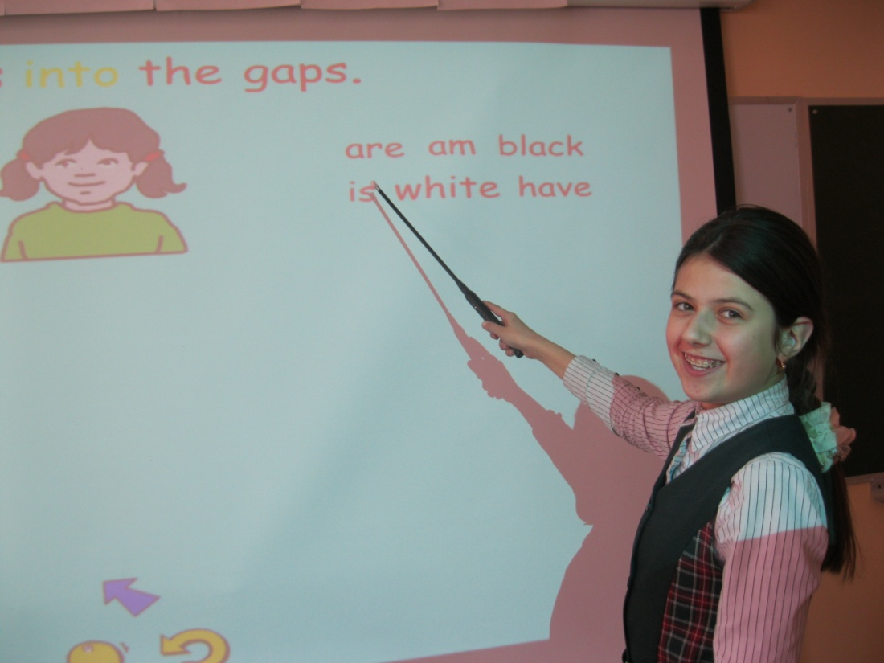
В школе: - мультимедийные программык к УМК,
др. интерактивные обучающие игры

Slide 12
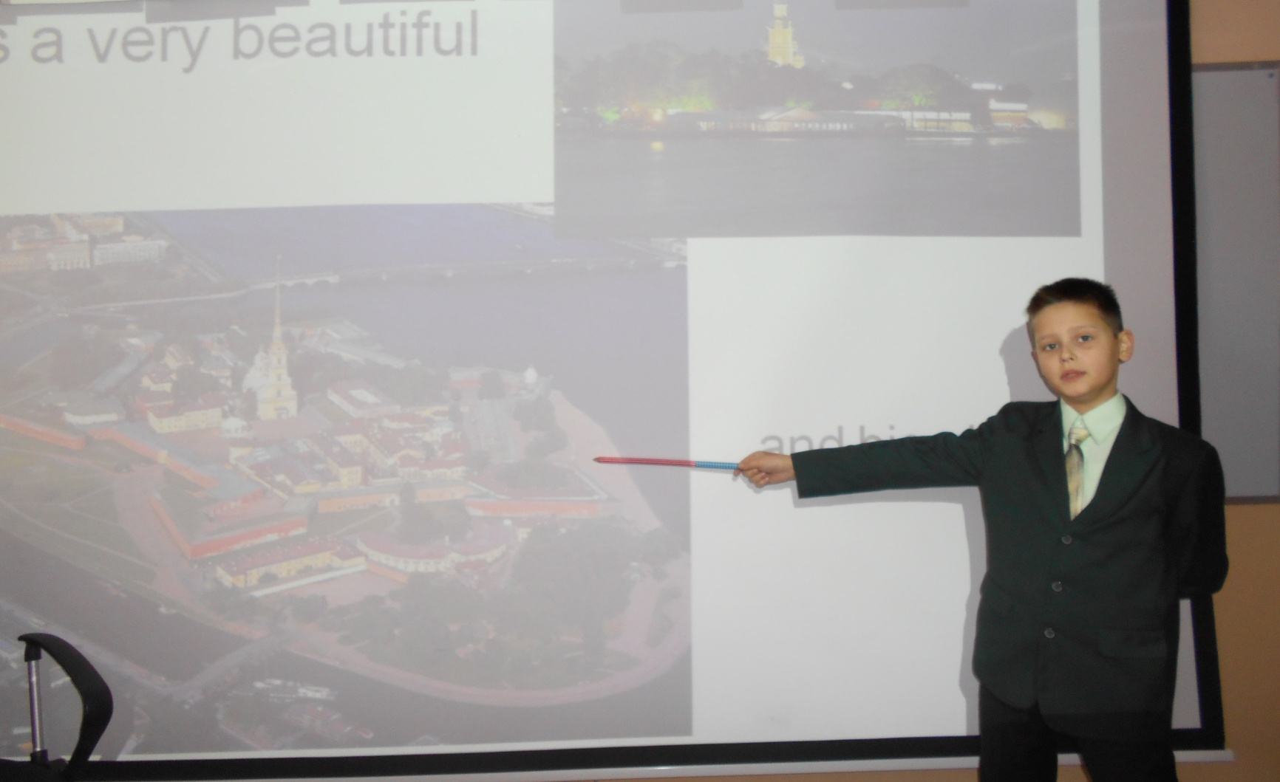
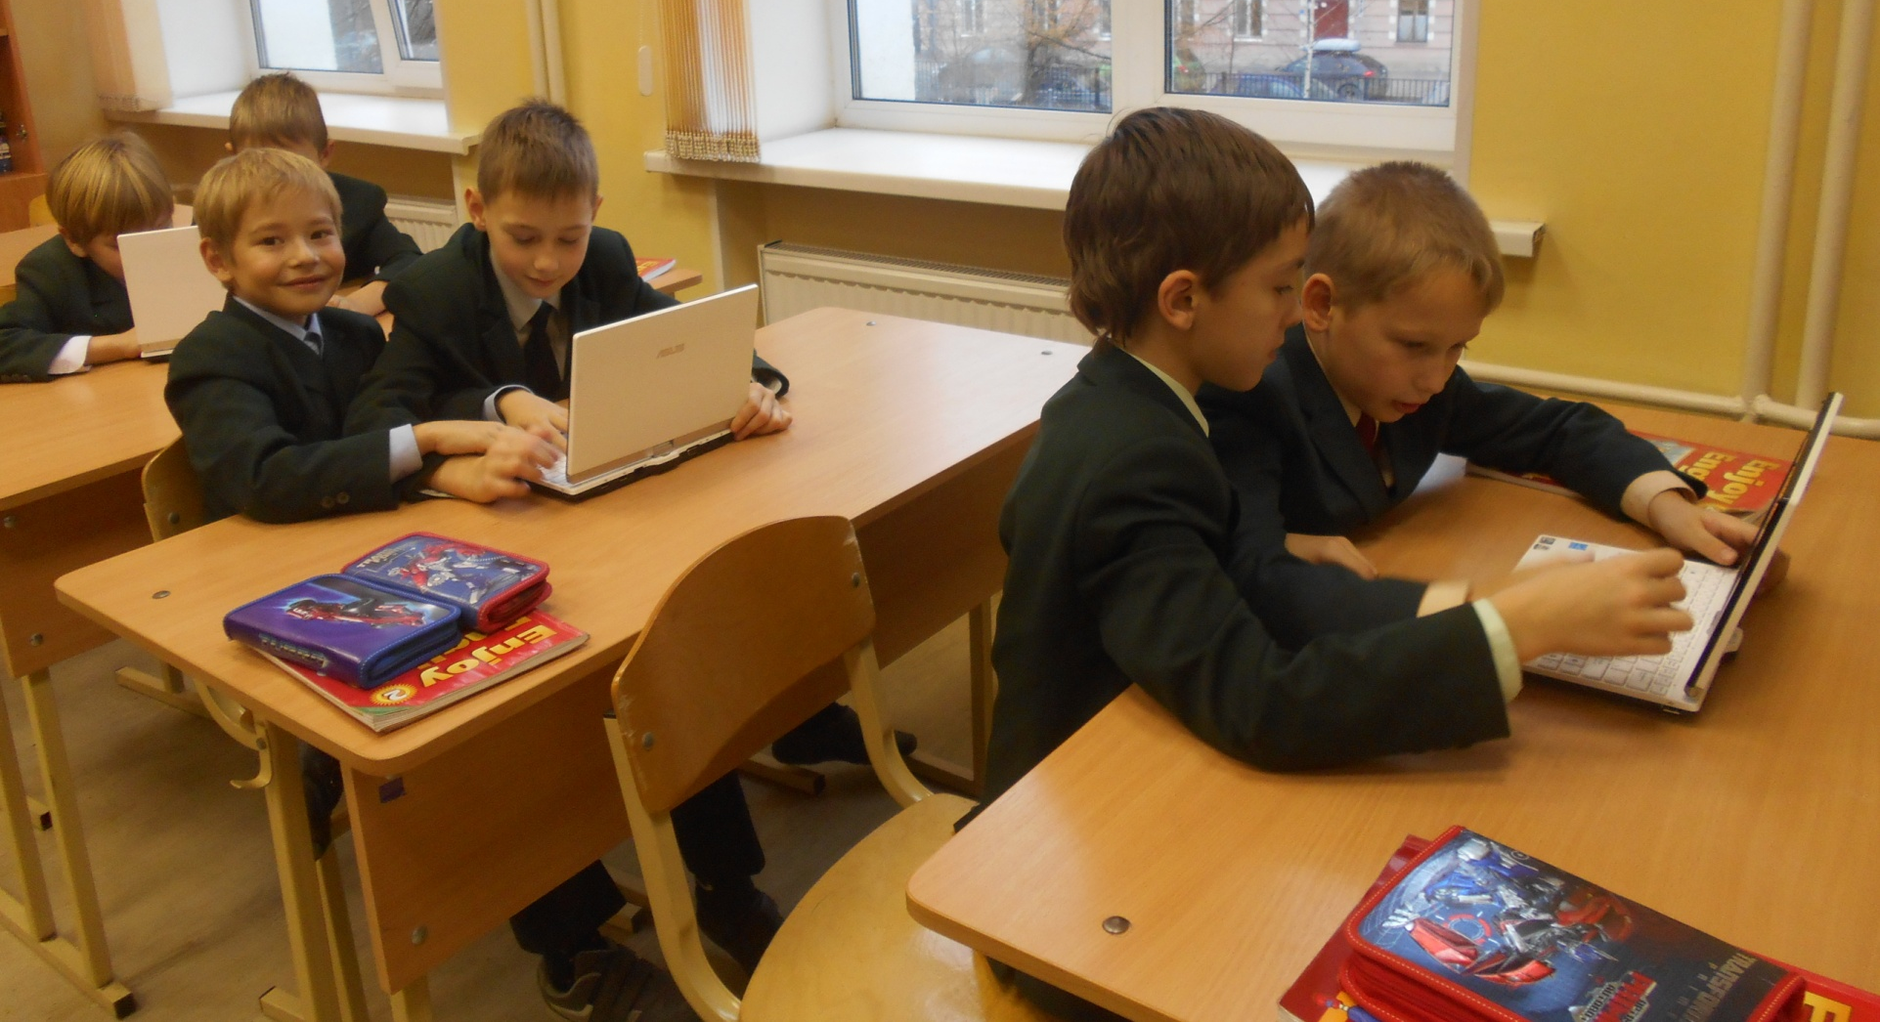
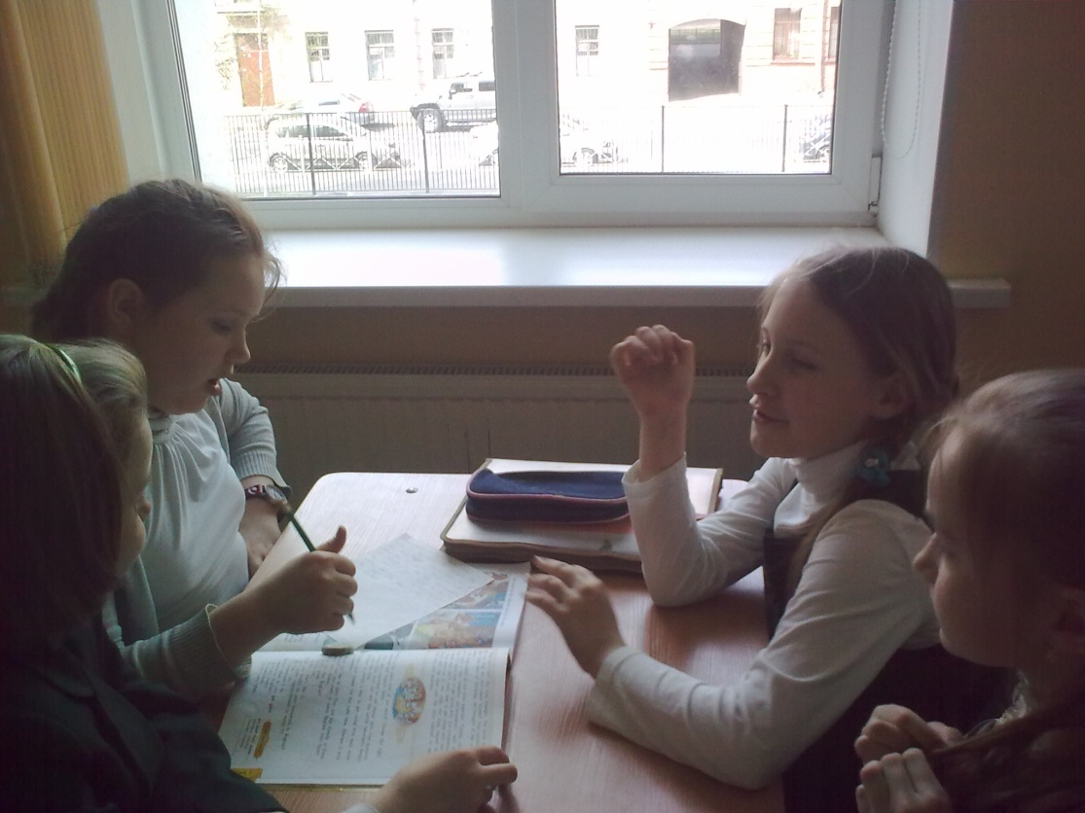
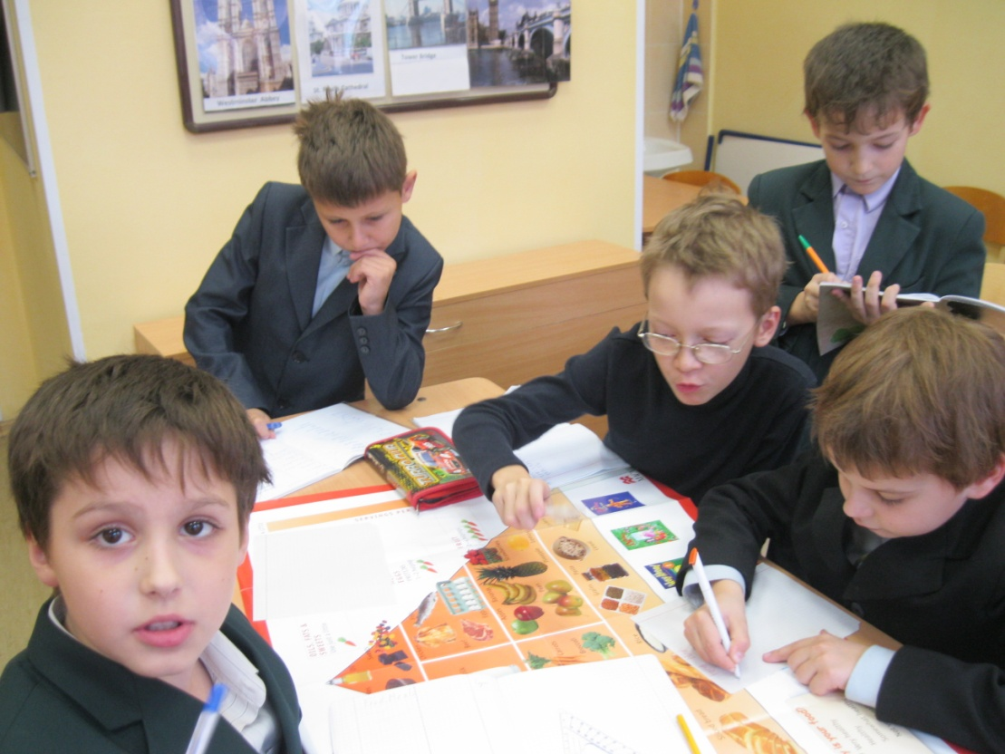
Проектая деятельность
обсуждение
работа на компьютерах
презентация

Slide 13
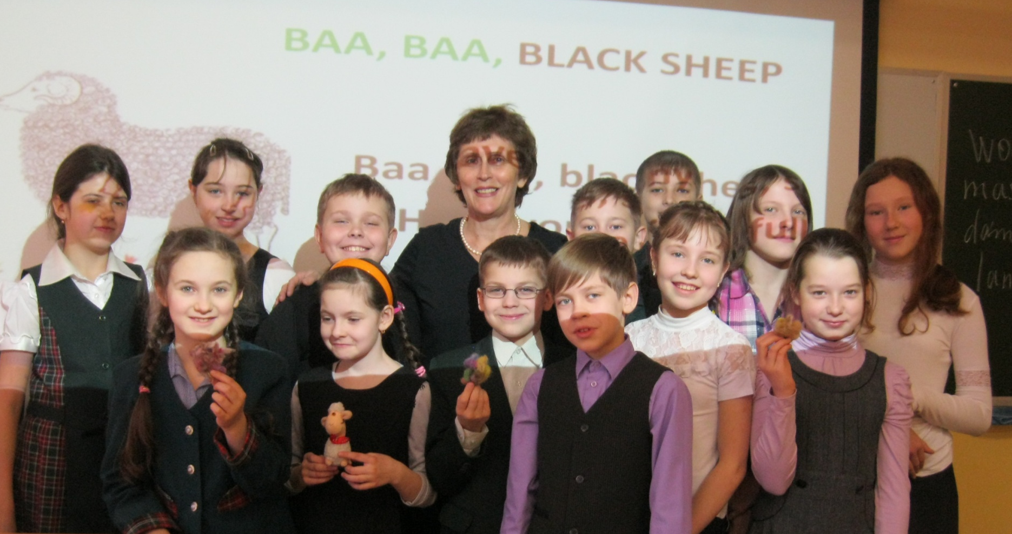
Драматизация стихов, рифмовок

Slide 14
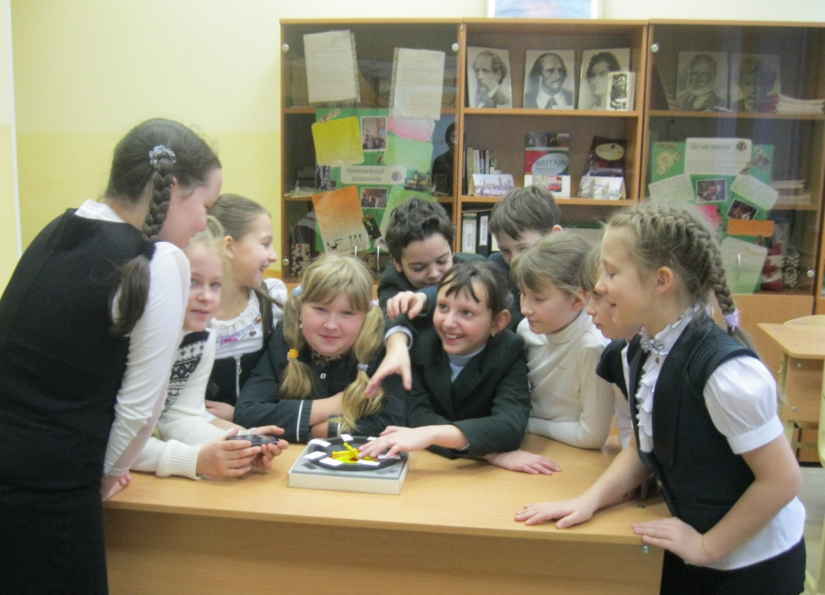
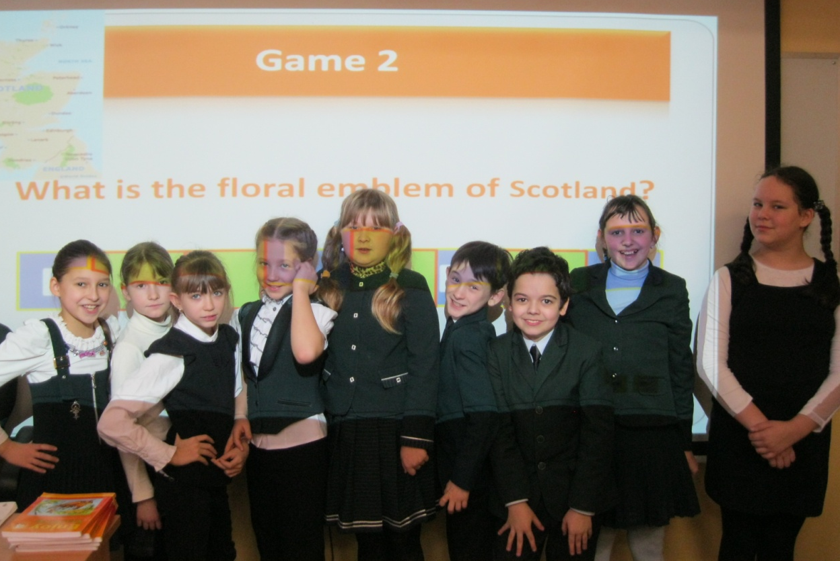
Поле чудес

Slide 15
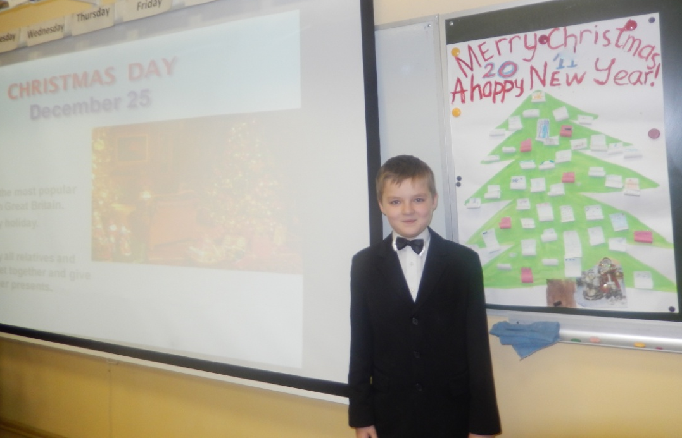
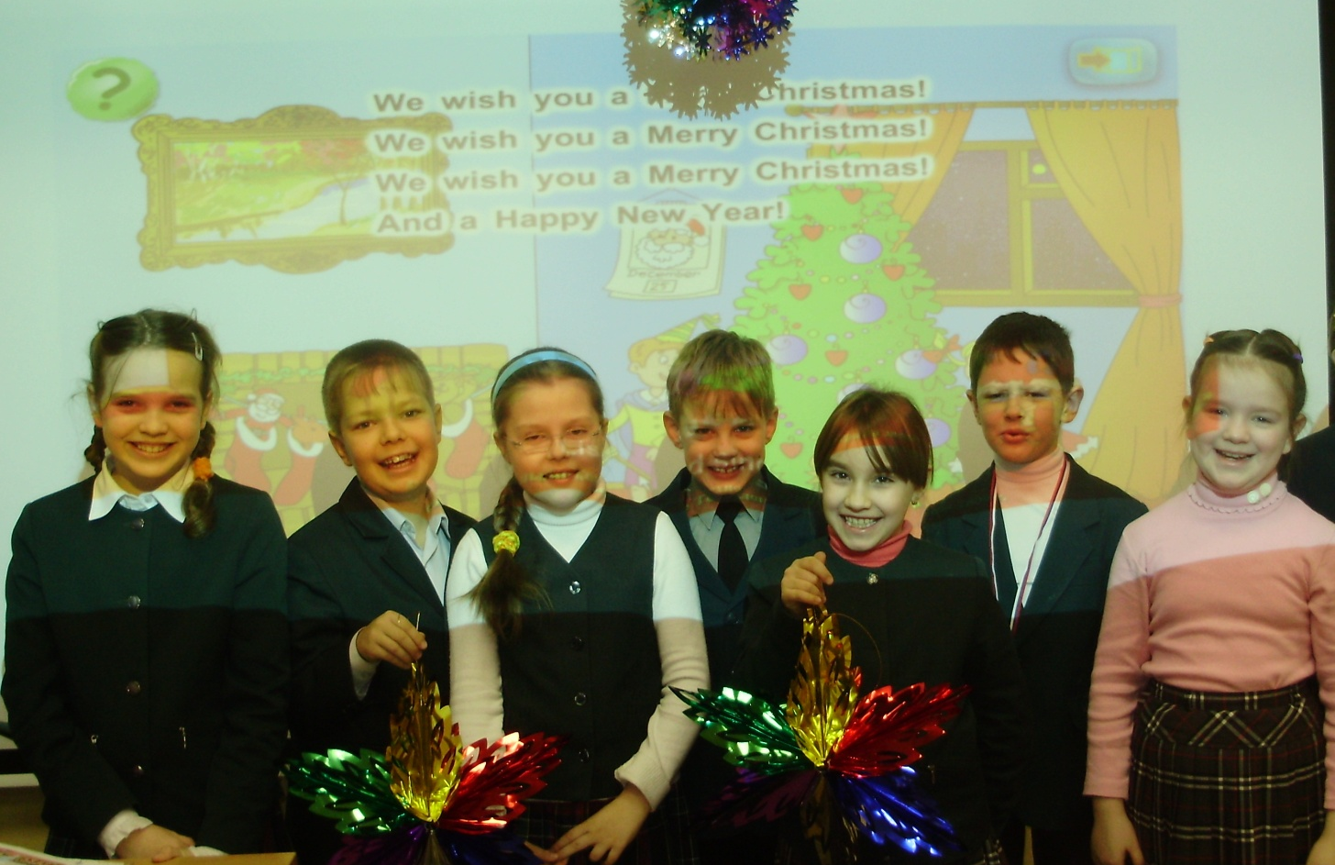
Праздники

Slide 16
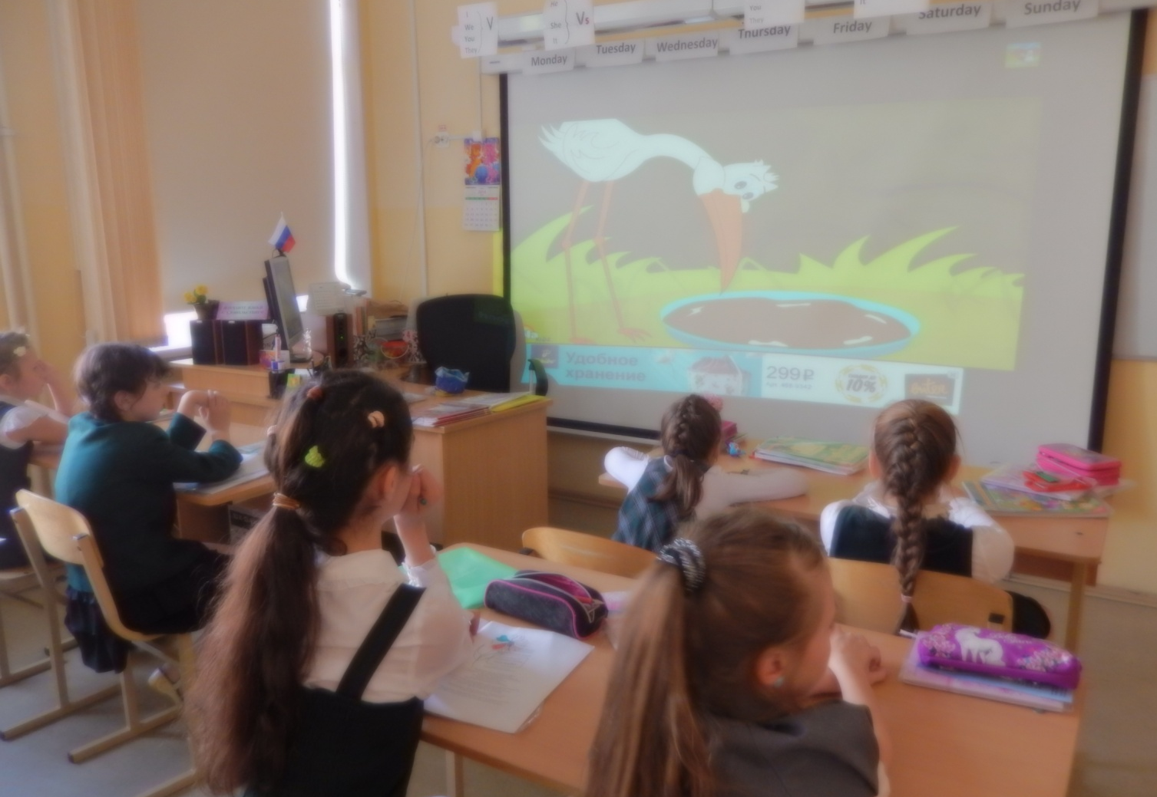
Просмотр, обсуждение,
драматизация мультфильмов

Slide 17
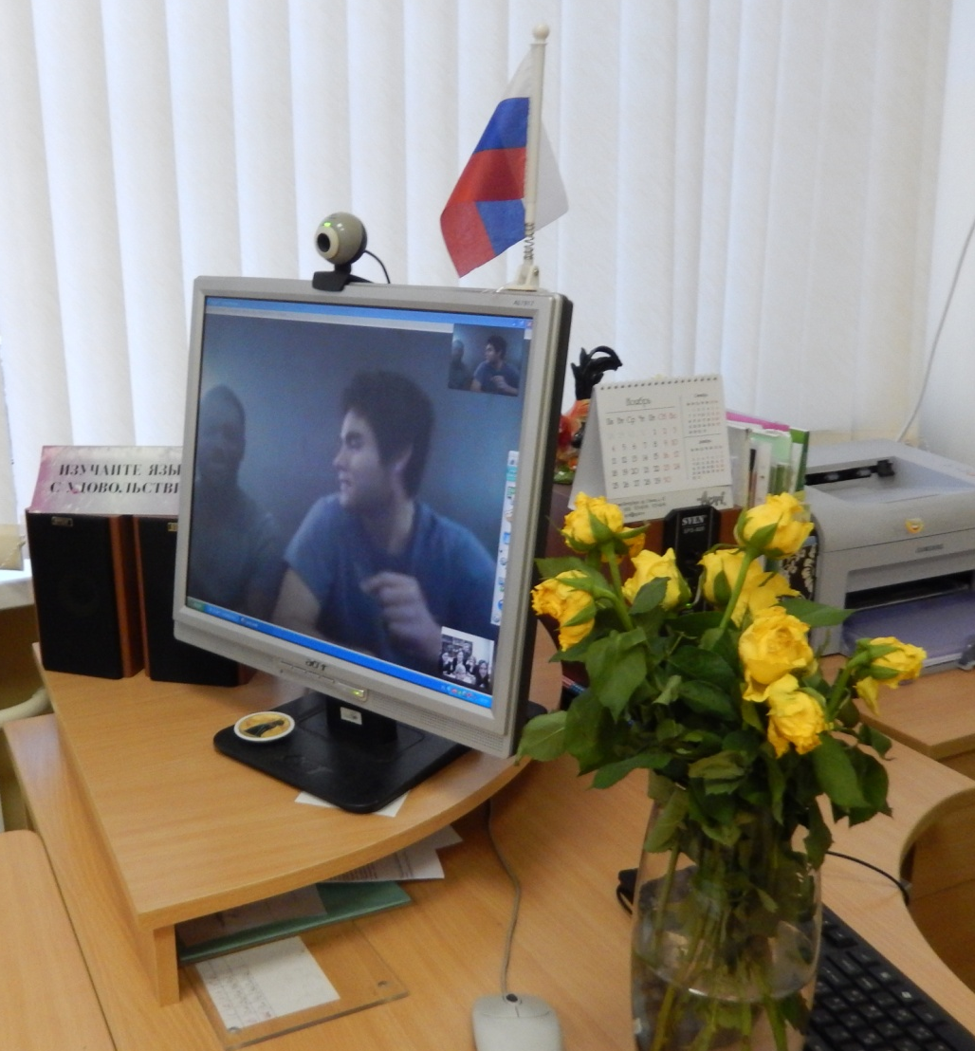
Общение по скайпу

Slide 18
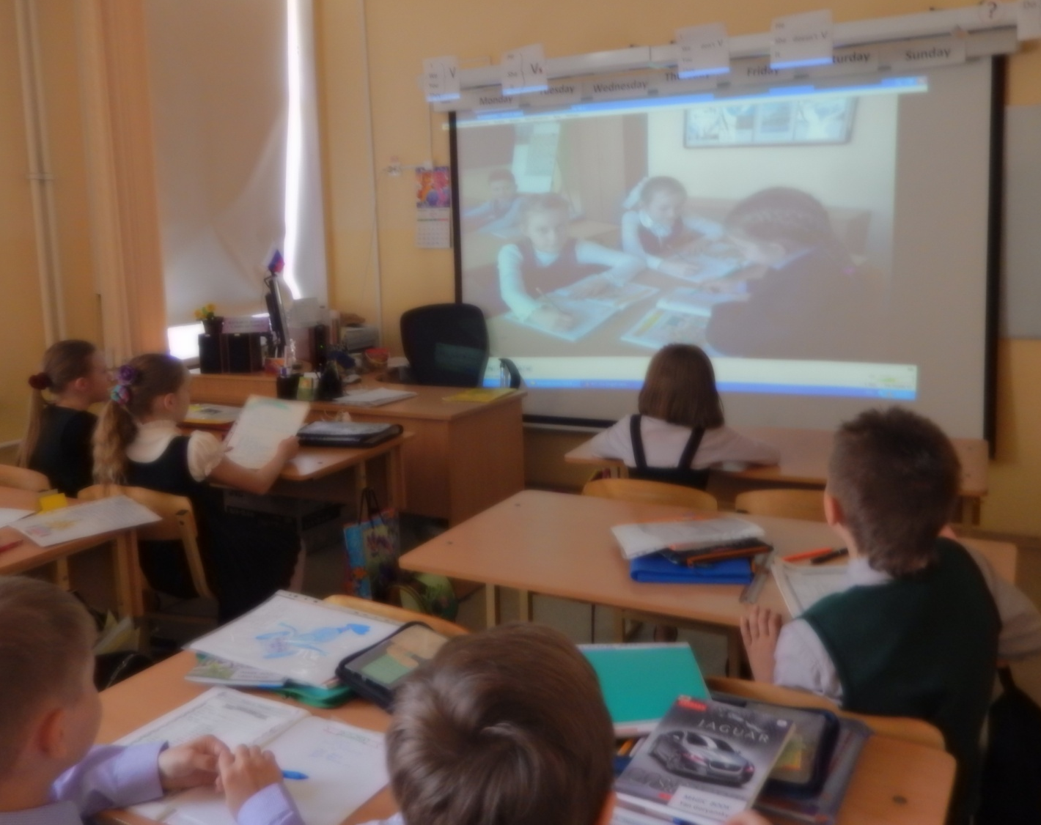
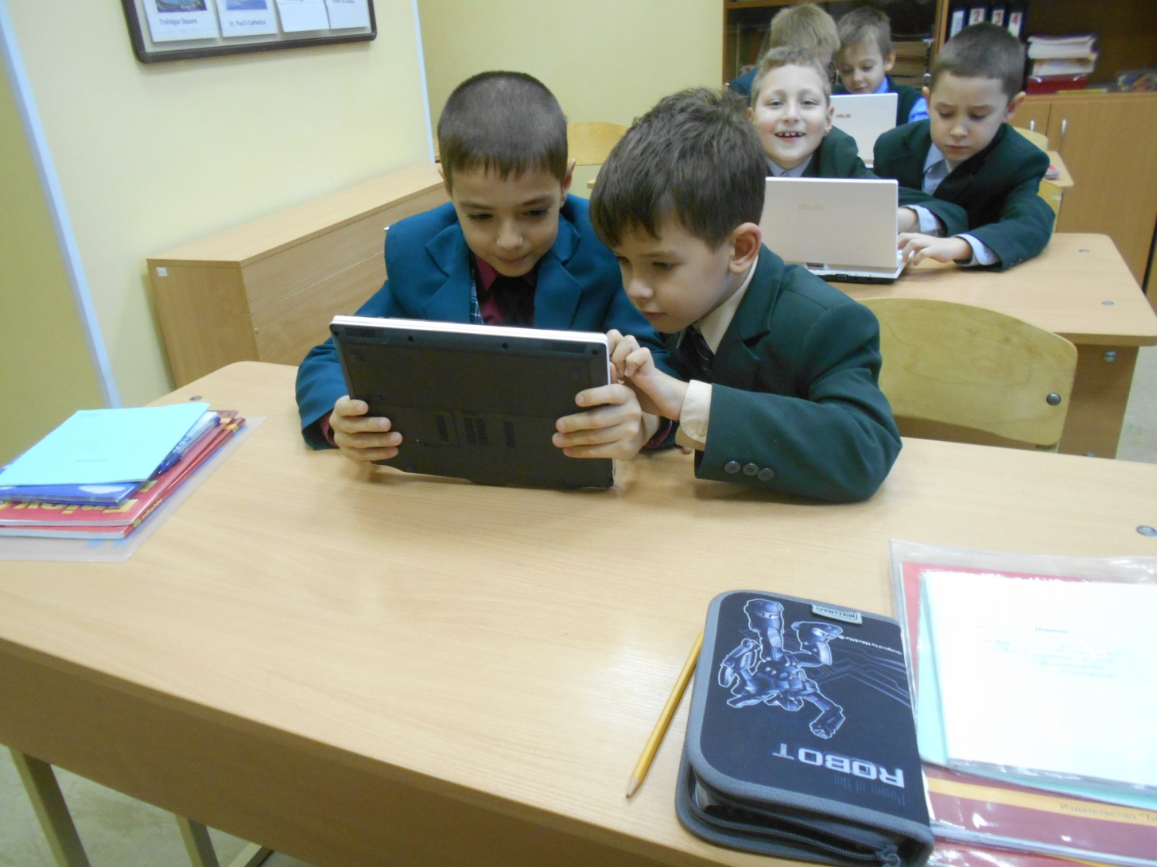
Создание видеофильмов

Slide 19
Интерактивные
Тесты
Тренажеры
Кроссворды
Pr.S выбор
мн. выбор
писать
лексика
There is /are
Предлоги места
To be

Slide 20
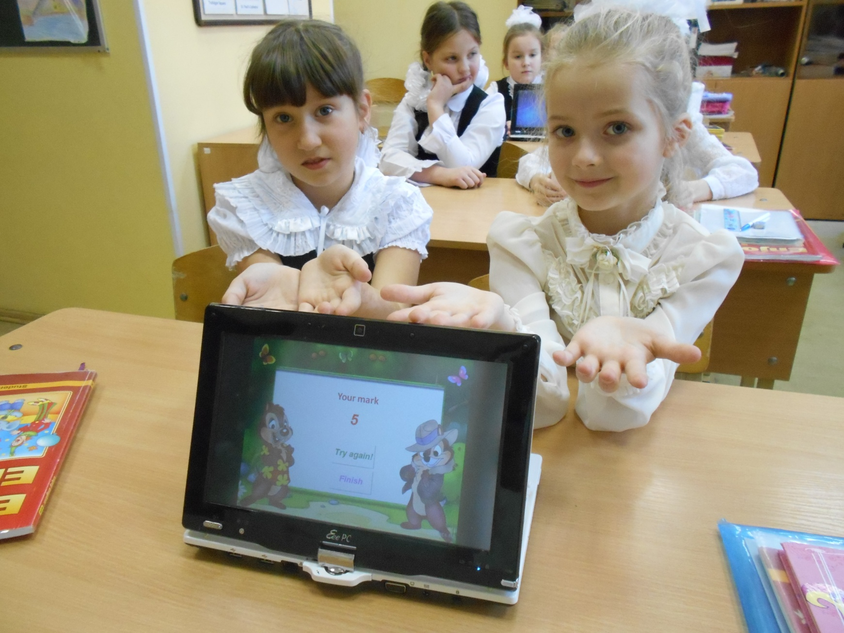

Slide 21
- Обучающиеся успешно овладевают английским языком
- ИКТ – технологии позволяют развивать
все четыре вида универсальных учебных действий:
(личностные, регулятивные,
познавательные и коммуникативные)
- обеспечивать учет
индивидуальных особенностей и потребностей
обучающихся
- ИКТ можно, несомненно, считать
одним из важных механизмов реализации ФГОС.

Slide 22
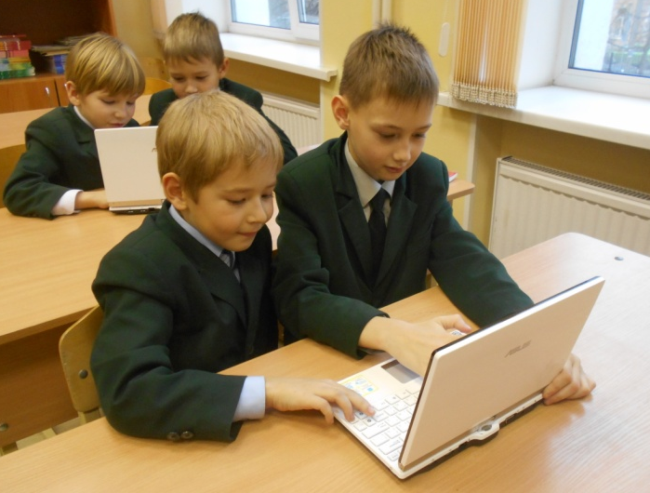
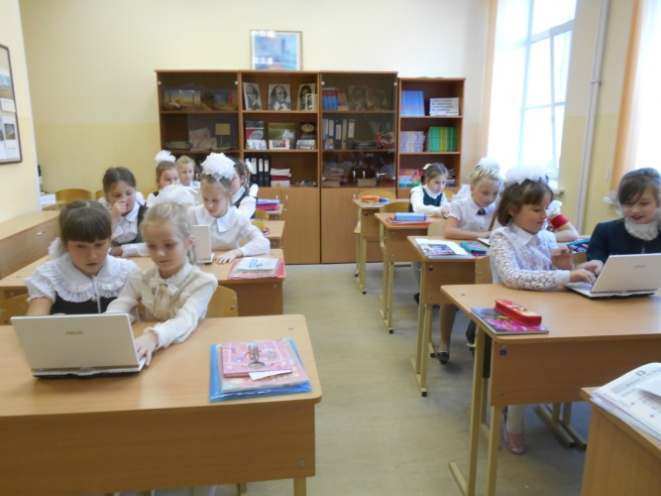
Внеурочная деятельность с использованием ИКТ
обеспечивает
- широкую творческую деятельность учащегося
в информационной среде
- положительный эмоциональный настрой

Slide 23
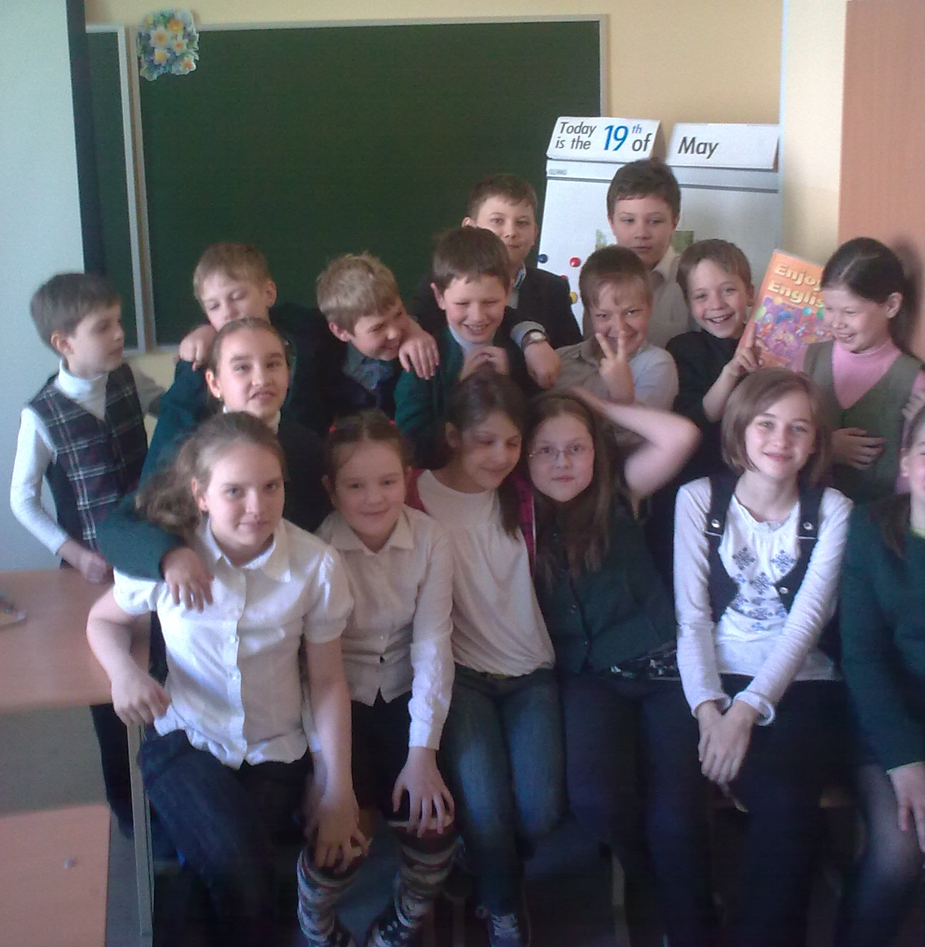

Slide 24
Требования к результатам освоения ООП НОО
Предметные результаты :
приобретение начальных навыков общения
в устной и письменной форме с носителями ИЯ;
освоение правил речевого и неречевого поведения;
2) освоение начальных лингвистических представлений,
расширение лингвистического кругозора;
3) сформированность дружелюбного отношения и
толерантности к носителям другого языка
на основе знакомства
с жизнью своих сверстников в других странах,
с детским фольклором и доступными образцами
детской художественной литературы. (п. 12-1,2,3)

Slide 25
"Если бы компьютер не был изобретен
как универсальное техническое устройство,
его следовало бы изобрести
специально для целей образования".
Энтони Мэллан

Slide 26
Источники. 1.Альбрехт К.Н. Использование ИКТ на уроках английского языка // Электронный научный журнал «Информационно-коммуникационные технологии в педагогическом образовании». – 2010. http://journal.kuzspa.ru/articles/45/ 2.Биболетова М.З. Мультимедийные средства как помощник УМК “Enjoy English” для средней школы // Иностранные языки в школе. – 1999. - №3. – С. 3-4. 3.Вильямс Р. Компьютеры в школе / Пер. с англ., Общ. ред. и вступ. ст. В.В.Рубцова. - М.: Прогресс, 1988. 4.Войтко С.А. Об использовании информационно-коммуникационных технологий на уроках английского языка // Интернет-журнал Фестиваль педагогических идей «Открытый урок», 2004 – 2005. http://festival.1september.ru/articles/415914/. 5.Коптюг Н.М. Интернет-уроки как вспомогательный материал для учителя английского языка // Иностранные языки в школе. – 2000. - № 4. – С. 54-59. 6.Нарышкина Е.А. Использование компьютерных программ при обучении английскому языку // Интернет-журнал Фестиваль педагогических идей «Открытый урок», 2007 – 2008.http://festival.1september.ru/articles/503443/. 7.Никитина И.Н. Урок английского языка с использованием новых информационных технологий // Интернет-журнал Фестиваль педагогических идей «Открытый урок», 2004 – 2005. http://festival.1september.ru/articles/213950/. 8.Подопригорова Л.А. Использование интернета в обучении иностранным языкам // Иностранные языки в школе, 2003. - №5. – С. 25-31. 9.Полат Е.С. Некоторые концептуальные положения организации дистанционного обучения иностранному языку на базе компьютерных телекоммуникаций // Иностранные языки в школе, 2005. - №4 - С. 6-11

